Slide 1
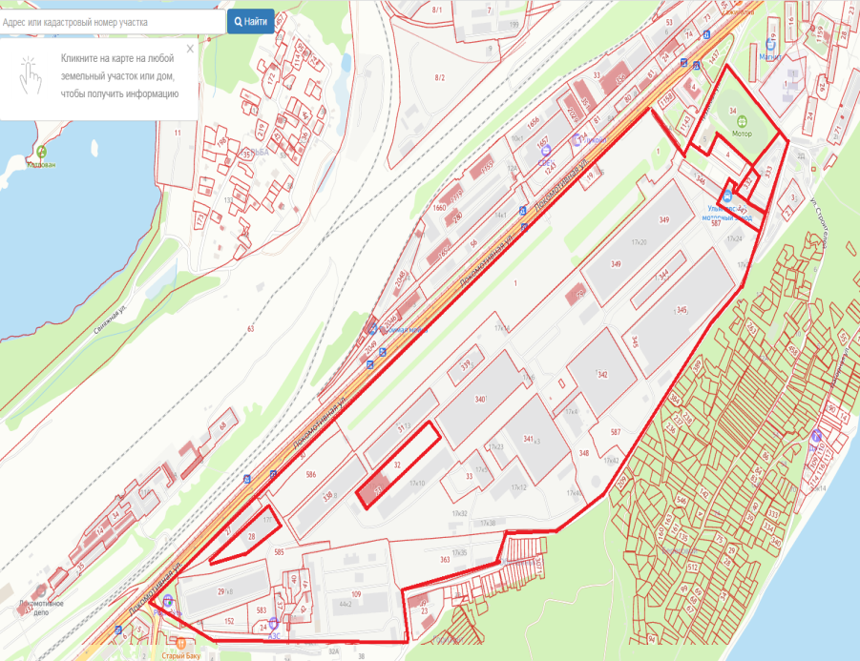
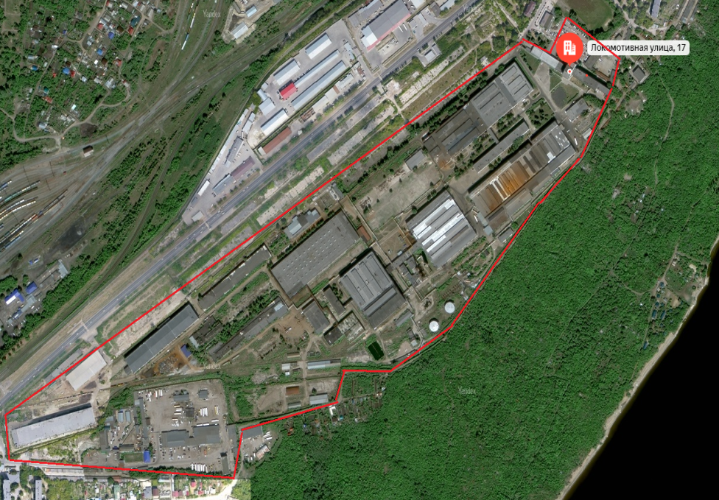
Ульяновский моторный завод по адресу:
г. Ульяновск, ул.Локомотивная, 17
Кадастровый квартал: 73:24:010603
Площадь площадки: 4 500 кв.м.
Форма собственности: частная
Предполагаемые направления использования: административные помещения, склады, производство
Контактные данные: Неволина Ольга Викторовна,
тел.: +7(917)-60-60-341
Инфраструктура площадки
Электроснабжение: "Энергопромгрупп " - сбытовая компания
Теплоснабжение: УМУП "Городская теплосеть"
Газоснабжение: ООО «Газрегионгаз Ульяновск», имеется газораздаточный пункт
Водоснабжение и Водоотведение: УМУП
«Ульяновскводоканал»

